Slide 1
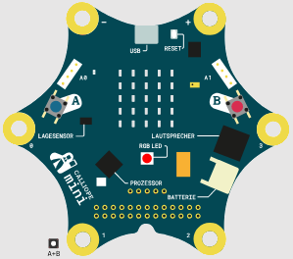
Wasserwaage
Für Einsteigerinnen
Erstelle ein Programm die Funktionalität einer Wasserwage nachbildet.

